Slide 1
几何
HFLS-WJMZBMR

Slide 2
几何题目概述
在OI比赛中经常出现
算法方面往往并不困难，没啥问题，但是实现难度很大。
熟练掌握各种优美的处理方法，尽量避免列方程暴力做或者计算（容易错，误差高）。

Slide 3
各种基本操作
熟练掌握点积叉积和它们的意义，从容解决各种操作。
附录中Tokyo大学的模版很有价值。

Slide 4
处理凸包，半平面交

Slide 5
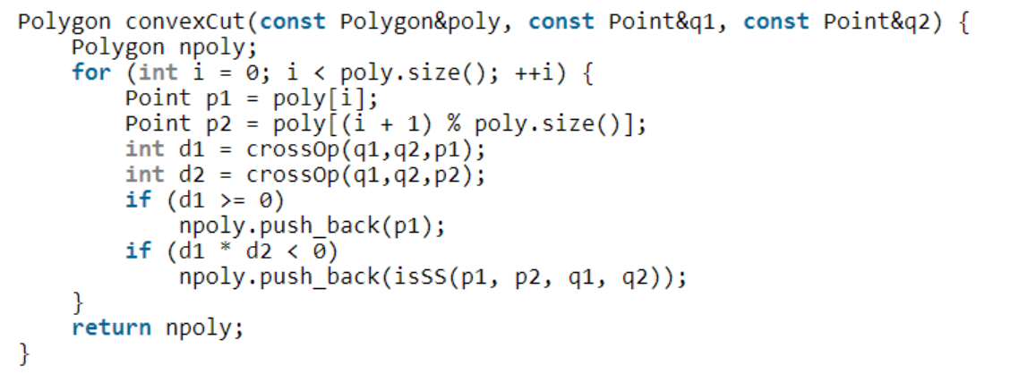
一段有用的小代码

Slide 6
[SCOI2007]折纸origami
http://www.lydsy.com/JudgeOnline/problem.php?id=1074

Slide 7
[SCOI2003]切割多边形
http://www.lydsy.com/JudgeOnline/problem.php?id=1091

Slide 8
凸包2
http://www.lydsy.com/JudgeOnline/problem.php?id=1838

Slide 9
SRM 485 Deposit
有一个凸多边形A。
凸多边形内部有一个凸多边形B。
我们在凸多边形A的边长上随机选一个点p，并且从p走到凸多边形A中离他最远的顶点（存在多个最远点的情况只有有限个，显然可以忽略），经过凸多边形B的概率是多少？
点数都<=50。

Slide 10
[Usaco2010 Mar]starc星际争霸
http://www.lydsy.com/JudgeOnline/problem.php?id=1829

Slide 11
扫描线算法
从左到右扫描，也可能按角度扫描，用某种方法维护与当前扫描线相交的所有对象。

Slide 12
[SCOI2012]Blinker的噩梦
http://www.lydsy.com/JudgeOnline/problem.php?id=2758

Slide 13
[wc2013]平面图
http://www.lydsy.com/JudgeOnline/problem.php?id=3051

Slide 14
切割法
令答案的可能集合为一个区域。
从区域中选择一个点更新答案，并且将区域分成一些部分。
如果可以证明一个区域中的所有点都不可能更新答案了，那么抛弃此区域。

Slide 15
[SHOI2008]安全的航线flight
http://www.lydsy.com/JudgeOnline/problem.php?id=1020

Slide 16
SGU 469. Ghostbusters
一个长方体里面有N个球。
我们要在内部的空位置想办法放一个最大的球。
输出球心。
N<=10。

Slide 17
一些计算几何较难题

Slide 18
URAL 1662. Goat in the Garden 6
http://acm.timus.ru/problem.aspx?space=1&num=1662
给点凸多边形A，和两个长度r<R。
我们要找个点P，使得以P为中心，半径r的圆不跟多边形相交，半径R的圆完全覆盖多边形。
N<=50

Slide 19
URAL 1384. Goat in the Garden 4
http://acm.timus.ru/problem.aspx?space=1&num=1384
N<=25的一般多边形，求最大内部圆。

Slide 20
500. Circular Island
http://acm.sgu.ru/problem.php?contest=0&problem=500
我们有一个圆内有一些黑点和白点，我们找一条直线分成两部分使得黑点和白点分开。
求出黑点那边最大可能面积。

Slide 21
向量
给你N个向量。
对于每个i，求选出i个向量求和的话，和向量最大的绝对值。

Slide 22
一些可以去了解的东西
都很坑爹，理性愉悦向，看看涨见识就行。

Slide 23
圆并
给出N个圆，求圆并。
N^2 Log N做法
N Log N做法。
http://www.lydsy.com/JudgeOnline/problem.php?id=2178

Slide 24
8073. The area of the union of circles
http://www.spoj.com/problems/CIRU/

Slide 25
8119. CIRU2
http://www.spoj.com/problems/CIRUT/

Slide 26
Delaunay三角剖分
分治法实现不难写且很优美好懂

Slide 27
voronoi 图
D三角剖分转对偶图
直接解决最大空心圆问题

Slide 28
三D几何
>_>

Slide 29
[Ctsc2010杀菌计划]
http://www.lydsy.com/JudgeOnline/problem.php?id=2602

Slide 30
URAL 1672 Droid flies
http://acm.timus.ru/problem.aspx?space=1&num=1672

Slide 31
3D凸包
呵呵

Slide 32
SGU 290
http://acm.sgu.ru/problem.php?contest=0&problem=290
N<=100
N^4

Slide 33
SPOJ Convex Hull 3D
http://www.spoj.com/problems/CH3D/
N<=1000 最多100组数据
N^2

Slide 34
3D旋转
呵呵

Slide 35
URAL 1661 Dodecahedron
http://acm.timus.ru/problem.aspx?space=1&num=1661

Slide 36
URAL 1653 Death Conveyor

Slide 37
球面几何
经度纬度
球面三角形

Slide 38
SGU 266 Berlion
有一个半径为R的星球。
我们有两个卫星浮在星球的外面，求他们可以看到的范围的面积。
精度要求非常低，可以使用数值算法。

Slide 39
KD树
简单划分实现
解决各种问题的方法跟之前提到的切割法相当类似。

Slide 40
JZPFAR
http://www.lydsy.com/JudgeOnline/problem.php?id=2626

